Slide 1
директор КГАУ «ЦОПП Пермского края»
Черных Алексей Викторович
Размещение предложений на целевое обучение на портале «Работа России»

Slide 2
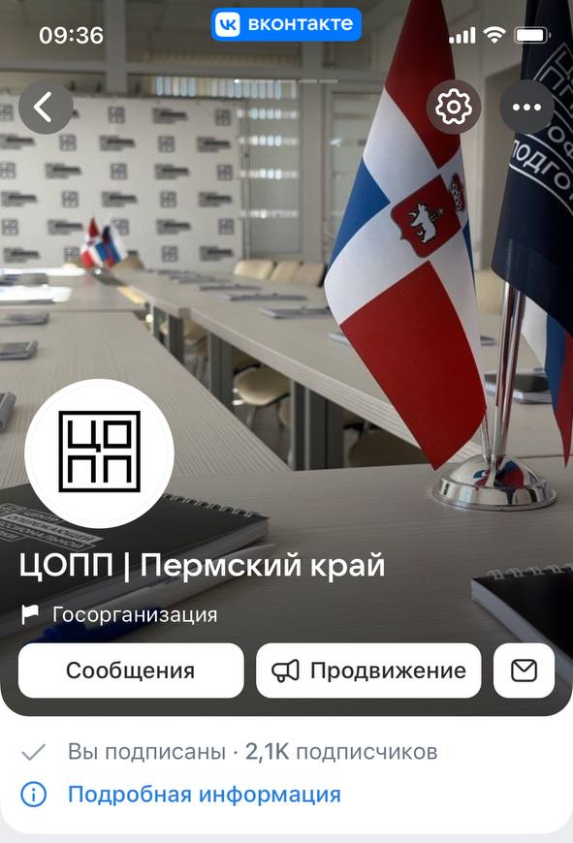
КГАУ «ЦОПП Пермского края» – координатор и оператор региональных и федеральных проектов в сфере образования и трудоустройства.
Пермского края.
ЦОПП имеет в структуре Базовый центр содействия трудоустройству выпускников, координирующий работу центров карьеры всех образовательных организаций, подведомственных Министерству образования и науки Пермского края.

Slide 3
Развитие механизмов прозрачности системы подготовки кадров
01.01.2015 г
Общероссийский портал вакансий "Работа в России"
Сейчас
Единая цифровая платформа в сфере занятости и трудовых отношений "Работа в России"
1.Информация о работодателях, испытывающих потребность в работниках
2. Информация о наличии свободных рабочих мест и вакантных должностей, о потребности в работниках и условиях их привлечения
3. Информация о гражданах, ищущих работу
4. Информация, направленная на повышение мобильности граждан Российской Федерации
18 пунктов, из которых:
13. Информация об образовательных организациях
14. Информация об образовательных программах, обучающих курсах
15. Сведения, подтверждающие полученные результаты обучения гражданина
16. Сведения о заключенных партнерских соглашениях, о заключенных двухсторонних и трехсторонних соглашениях при организации обучения
18. Сведения об организации и прохождении практической подготовки
4 пункта:
Национальный проект «Кадры»
ФП1 «УПРАВЛЕНИЕ РЫНКОМ ТРУДА»
ФП2 «ОБРАЗОВАНИЕ ДЛЯ РЫНКА ТРУДА»
ФП3 «АКТИВНЫЕ МЕРЫ СОДЕЙСТВИЯ ЗАНЯТОСТИ»
ФП4 «ЧЕЛОВЕК ТРУДА»

Slide 4
Кадровое обеспечение (СПО и ВО)
Предложения о
заключении ЦД
Предложения о
заключении ЦД
Вакансии
до 10 июня
Предприятия и организации
Иные плат-
формы
Рынок трудовых ресурсов
ВУЗы и Колледжи
Школы

Slide 5
Нормативно-правовая база
Федеральный закон от 29 декабря 2012 г. N 273-ФЗ "Об образовании в Российской Федерации"
Статья 56. Целевое обучение
Целевое обучение - получение гражданином профессионального образования в соответствии с договором, предусматривающим трудоустройство гражданина по завершении им обучения и осуществление им трудовой деятельности в соответствии с полученной квалификацией.
Постановление Правительства Российской Федерации от 27 апреля 2024 г. N 555 "О целевом обучении по образовательным программам среднего профессионального и высшего образования"
Частое заблуждение:
«Работодатель должен платить за обучение студента по основной программе»
Обязательно:
Материальное стимулирование во время обучения
Трудоустройство

Slide 6
Особенности типов предложений целевого обучения
 | Типы предложения
Критерии | Поступающим в пределах установленной квоты | Поступающим без квоты | Находящимся в процессе обучения*
Категория граждан | Абитуриент | Абитуриент | Студент
Конкурсный список для поступления | Отдельный (легче поступить с более низким баллом ЕГЭ) | Общий | Общий
Категория заказчиков | Органы или организации, указанными в статье 71.1 ФЗ «Об образовании в РФ» | Любые ЮЛ и ИП | Любые ЮЛ и ИП
Уровень образования | ВО | ВО, СПО | ВО, СПО
Срок подачи предложения | До 10 июня | До 10 июня | Любой срок
Штраф, зачисляемый в бюджет, в случае неисполнения целевого договора | Да | Нет | Нет

Slide 7
Содержание договора о целевом обучении
IV. Содержание договора о целевом обучении, внесение изменений в договор о целевом обучении Постановление Правительства Российской Федерации от 27 апреля 2024 г. N 555
24. В договоре о целевом обучении указываются следующие характеристики, условия и требования:
<…>
з) сведения о мерах поддержки в период обучения и период трудовой деятельности гражданина (в случае приема гражданина на целевое обучение в пределах квоты по программам бакалавриата и программам специалитета меры материального стимулирования в период обучения устанавливаются в объеме не ниже размера государственной академической стипендии, назначаемой в порядке, предусмотренном частью 3 статьи 36 Федерального закона "Об образовании в Российской Федерации").
Минимальный размер государственной академической стипендии для студентов вузов с 1 сентября 2024 года составляет 2 067 рублей.

Slide 8
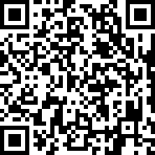
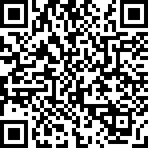
Алгоритм действий заказчика целевого обучения (работодателя)
Регистрация
Заказчика на ЕЦП «Работа в России»
Размещение на Работа в России предложения о целевом договоре
Размещение заявки, поданной на бумажном носителе, на цифровой платформе "Работа в России"
Организация подготовки текста договора для заключения всеми сторонами и его подписание
Размещение сведения о заключении договора о целевом обучении на ЕЦП «Работа в России»
п. 15 раздела II Постановления Правительства РФ
от 27.04.2024 г. N 555
в течение 10 р.д. с момента заключения
Поступление заявки на целевое обучение от абитуриента через ЕПГУ или бумажного документа от образовательной организации (студента)
ИНСТРУКЦИЯ ПО РАБОТЕ В ЛК РАБОТОДАТЕЛЯ В ЧАСТИ ОРГАНИЗАЦИИ ЦЕЛЕВОГО ОБУЧЕНИЯ
Видео VK
функционал заказчиков целевого обучения
Работа заказчиков целевого обучения с заявками граждан на заключение договора

Slide 9
Специальности/профессии СПО, по которым ведется подготовка в Пермском крае
Более 15 000 выпускников в 2025!
Более 180 профессий и специальностей

Slide 10
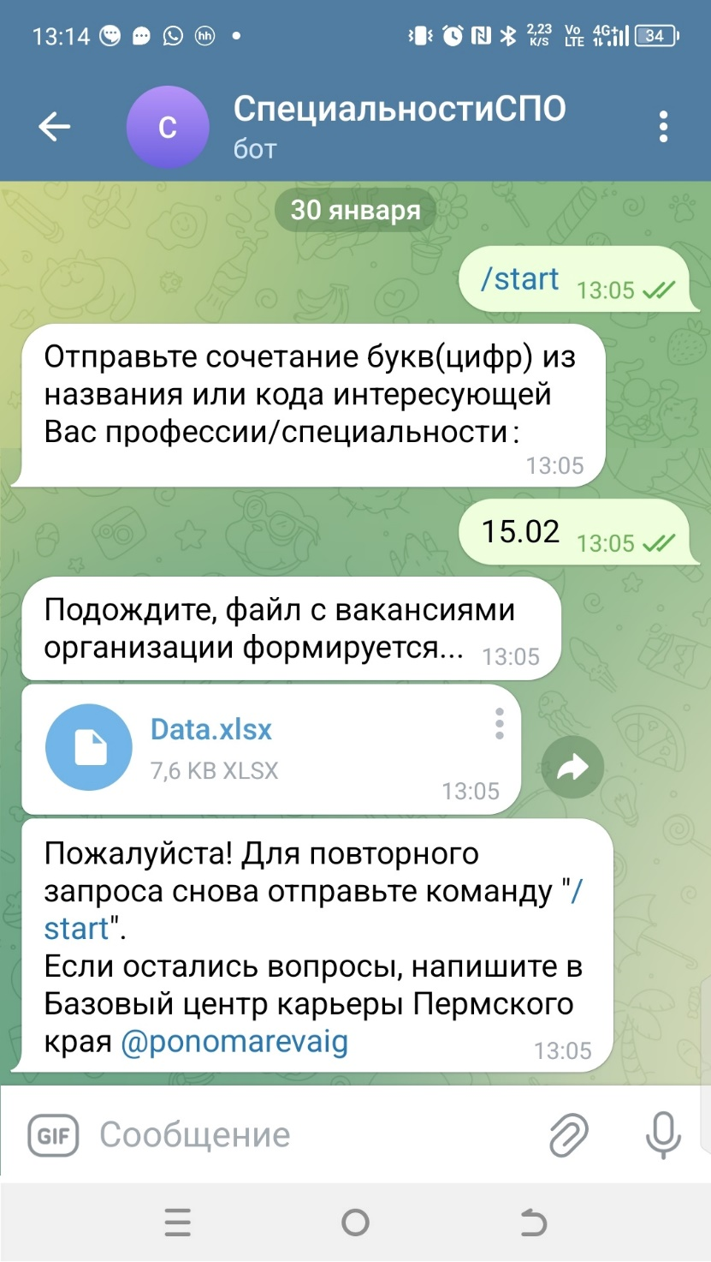
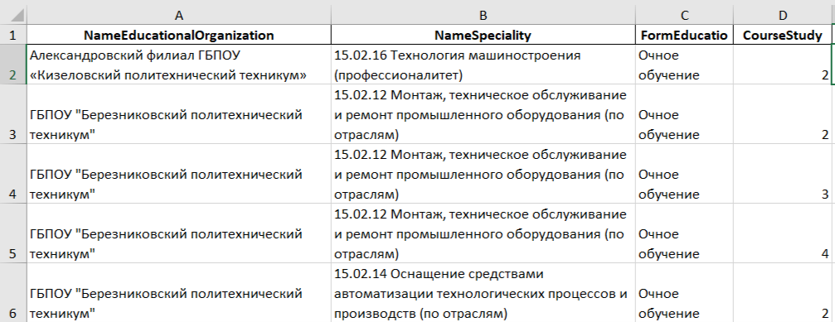
Состав обучающихся по специальностям/профессиям СПО
Файл в формате xls cо специальностями/профессиями обучающихся в СПО Пермского края по курсам

Slide 11
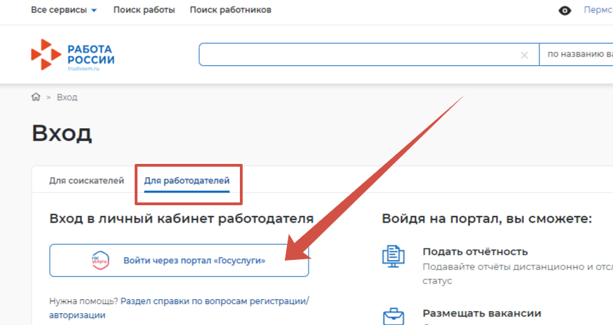
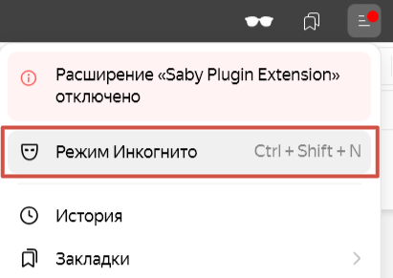
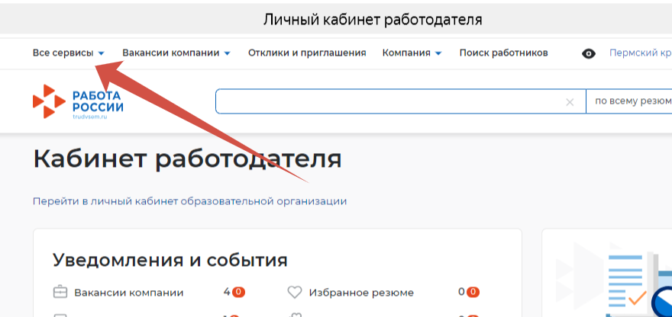
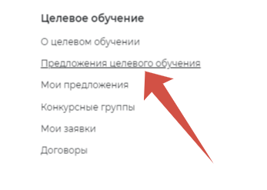
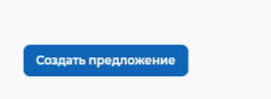
Создание предложения на целевое обучение
1
2
3
4

Slide 12
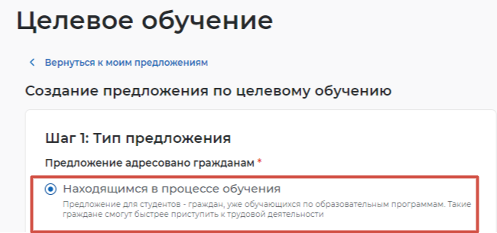
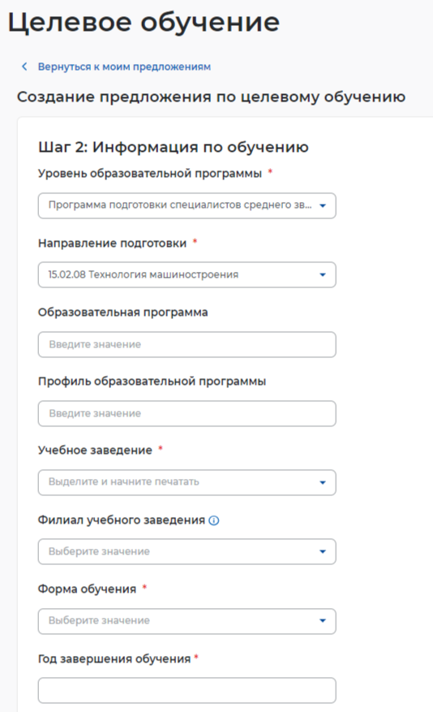
Создание предложения на целевое обучение
2025
*Предложение можно подать в образовательную организацию в бумажном виде (форма постановление №555)

Slide 13
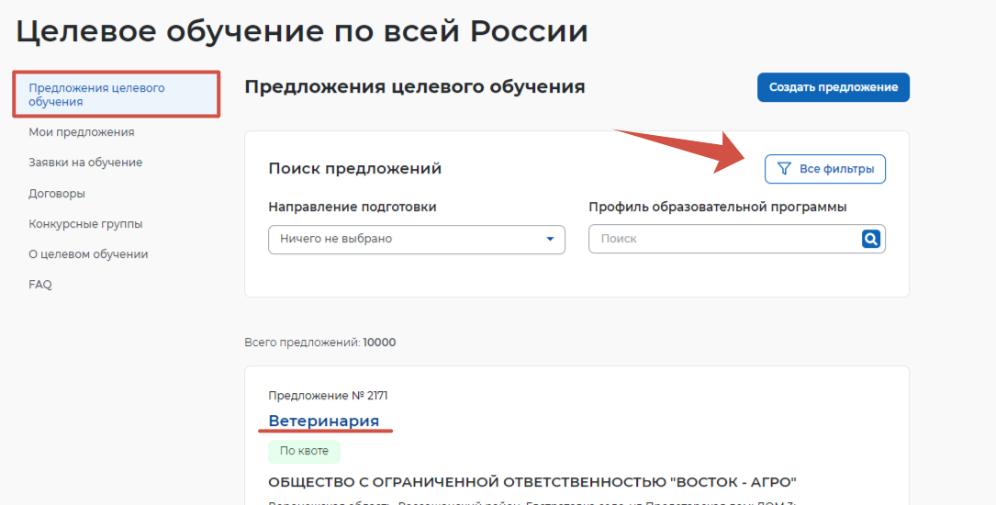
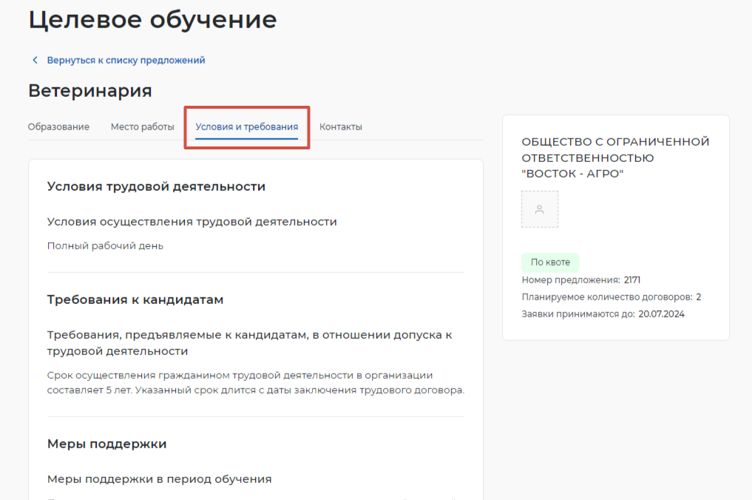
Как посмотреть примеры составления предложений у коллег

Slide 14
Количество предложений на целевое обучение,
текущая статистика
ТОП - 10
Организация | Количество предложений | Кол-во договоров в предложениях
МИНИСТЕРСТВО ЗДРАВООХРАНЕНИЯ ПЕРМСКОГО КРАЯ | 52 | 107
АКЦИОНЕРНОЕ ОБЩЕСТВО "ГАЛОПОЛИМЕР ПЕРМЬ" | 31 | 117
"Филиал ""Пермский""" | 28 | 136
"АКЦИОНЕРНОЕ ОБЩЕСТВО ""СОЛИКАМСКБУМПРОМ""" | 25 | 200
"ОБЩЕСТВО С ОГРАНИЧЕННОЙ ОТВЕТСТВЕННОСТЬЮ ""АГРОФИРМА ""ТРУД""" | 25 | 59
Филиал 'Азот' АО 'Объединенная химическая компания 'УРАЛХИМ' в городе Березники | 22 | 40
"Свердловская дирекция инфраструктуры - структурное подразделение Центральной дирекции инфраструктуры - филиала ОАО ""РЖД""" | 17 | 52
"Открытое акционерное общество ""Губахинский кокс""" | 16 | 22
АКЦИОНЕРНОЕ ОБЩЕСТВО "АВИАЦИОННЫЕ РЕДУКТОРА И ТРАНСМИССИИ - ПЕРМСКИЕ МОТОРЫ" | 9 | 26
ОБЩЕСТВО С ОГРАНИЧЕННОЙ ОТВЕТСТВЕННОСТЬЮ "АВИСМА" | 7 | 30
Всего было сделано 368 предложений
75 работодателями на заключение
1200 договоров!

Slide 15
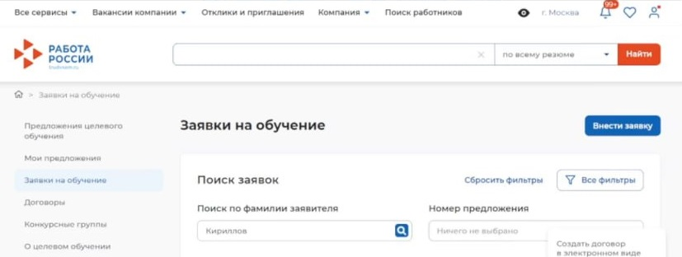
Количество предложений на целевое обучение,
текущая статистика
?

Slide 16
Вы можете задать нам вопросы!

